Slide 1
ZaMiSli muzej za sve
PROJEKT PROŠIRENJA MUZEJSKOG POSTAVA
ZAVIČAJNOG MUZEJA SLATINA

Slide 2
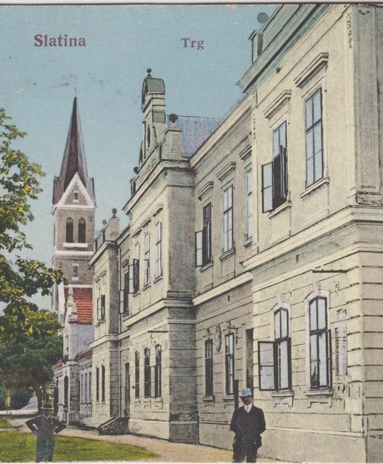
INVESTITOR: GRAD SLATINA
TRG SVETOG JOSIPA 10, 33 520 SLATINA
OIB: 68254459599
GRAĐEVINA: JAVNA – REKONSTRUKCIJA ZGRADE STAROG KOTARA ZA PROŠIRENJE MUZEJSKOG
POSTAVA ZAVIČAJNOG MUZEJA SLATINA
LOKACIJA: ANTE KOVAČIĆA 1, 33 520 SLATINA,
k.č. br. 4372/1 k.o. PODRAVSKA SLATINA
Na građevnoj čestici, k.č. br. 4372/1 k.o. Podravska Slatina na adresi Ante Kovačića 1, u Slatini, nalazi se djelomično rekonstruirana zgrada bivšeg Kotara.
Postojeća zgrada stare škole, odnosno kotara je stara preko 100 godina, a njezina rekonstrukcija traje više od 20 godina.

Slide 3
„ZaMiSli muzej za sve”
Ovim projektom se planira rekonstruirati neuređeni dio prizemlja i prvi kat postojeće zgrade za potrebe proširenja muzejskog postava Zavičajnog muzeja Slatina, unutar postojećih gabarita.
Naglasak pri rekonstrukciji zgrade je na unutarnjem uređenju (prostori su u roh-bau fazi), poboljšanju energetske učinkovitosti, rješavanju pristupačnosti osobama smanjene pokretljivosti, usklađenje s propisima iz područja zaštite od požara.
Muzeju su potrebni novi prostori za izlaganje dijela prošlosti Slatine u sklopu novog stalnog postava, s pripadajućim pomoćnim prostorijama.
Rekonstrukcijom će se u prizemlju u sjevernom krilu urediti novi izložbeni prostori s vjetrobranom i ulaznim hallom, stubištem, ugrađenim dizalom u postojeće vozno okno i pomoćnim prostorijama. Tri izložbene dvorane bit će multifunkcionalne, a funkcionirat će kao stalni postavi i kabineti za radionice: stalni postav/kabinet dramske umjetnosti, slikarstva i vizualne umjetnosti, književnosti. Prostori će biti povezani s postojećim prostorima muzeja, a mogu funkcionirati i zasebno. U prizemlju je predviđena i višenamjenska multifunkcionalna dvorana s 50 sjedećih mjesta.
Preko novouređenog stubišta, ugrađenog dizala u postojeće vozno okno, teretnog dizala i dva prije uređena stubišta osiguran je pristup na prvi kat i u potkrovlje. Na katu će se urediti 7 izložbenih dvorana stalnog postava (sjeverno krilo i dio zapadnog krila - velike reprezentativne prostorije). U manjim prostorijama bi se uredila knjižnica, ured kustosa, depoi, višenamjenska dvorana.
Postojeći prostori muzeja u potkrovlju su povezani s novouređenim prostorima. Na krovne plohe je predviđena postava fotonaponske elektrane.
Muzeju su potrebni novi prostori za izlaganje dijela prošlosti Slatine u sklopu novog stalnog postava.
Cilj formiranja ove cjeline je afirmacija vremena 20. stoljeća, ali ujedno i naglašavanje važnosti znanja kao najvećeg generatora cjelokupnog napretka i razvoja prostora Slatine i okolice. Prostor Starog kotara, kao Osnovna škola iz čijih klupa su izašli književnice, umjetnici, tehničari, profesori, znanstvenici, radnici u proizvodnji i inovatori koji su svojim radom definirali prostor Slatine i njezine okolice kakav danas poznajemo.
Novouređeni prostor bi omogućio održavanje predavanja za sve skupine, prezentacija, predstavljanja kao i radionice za učenike na temu književnosti i vizualnih umjetnosti.
U zgradi je uređen dio muzejskog postava, cijelo potkrovlje i dio prizemlja.
Proširenjem muzejskog postava, zgrada bi zaokružila svoju kulturno-umjetničku namjenu. Rekonstrukcijom bi se u prizemlju u sjevernom krilu uredili novi izložbeni prostor. Tri izložbene dvorane bit će multifunkcionalne, a funkcionirat će kao stalni postavi i kabineti za radionice: stalni postav/kabinet dramske umjetnosti, slikarstva i vizualne umjetnosti, književnosti.
Reprezentativne dvorane na katu su predviđene za postav posvećen poznatim Slatinčanima: Milko Kelemen, Viktor Žmegač, Mirko Jirsak, povijesti sporta, povijesti gospodarskih djelatnosti u Slatini i okolici.
Projekt „ZaMiSLi muzej za sve“ provest će se uz sufinanciranje EU sredstvima iz Programa Konkurentnost i Kohezija 2021-2027. godina - Javni poziv „Obnova javne kulturne infrastrukture“ .
Ugovor o financiranju zaključen je 24.4.2025. godine, prihvatljivi troškovi izgradnje i upravljanja projektom iznose 5,4 mil. eura, odobrena sredstva pomoći iznose 4,6 mil. eura (85% prihvatljivih troškova) dok ostala sredstva osigurava Grad Slatina.

Slide 6
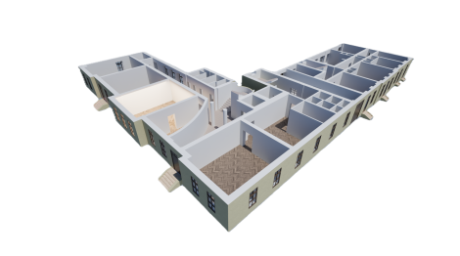

Slide 8
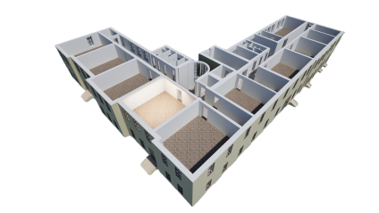

Slide 11
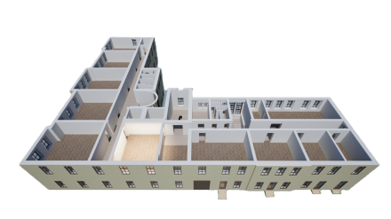

Slide 13
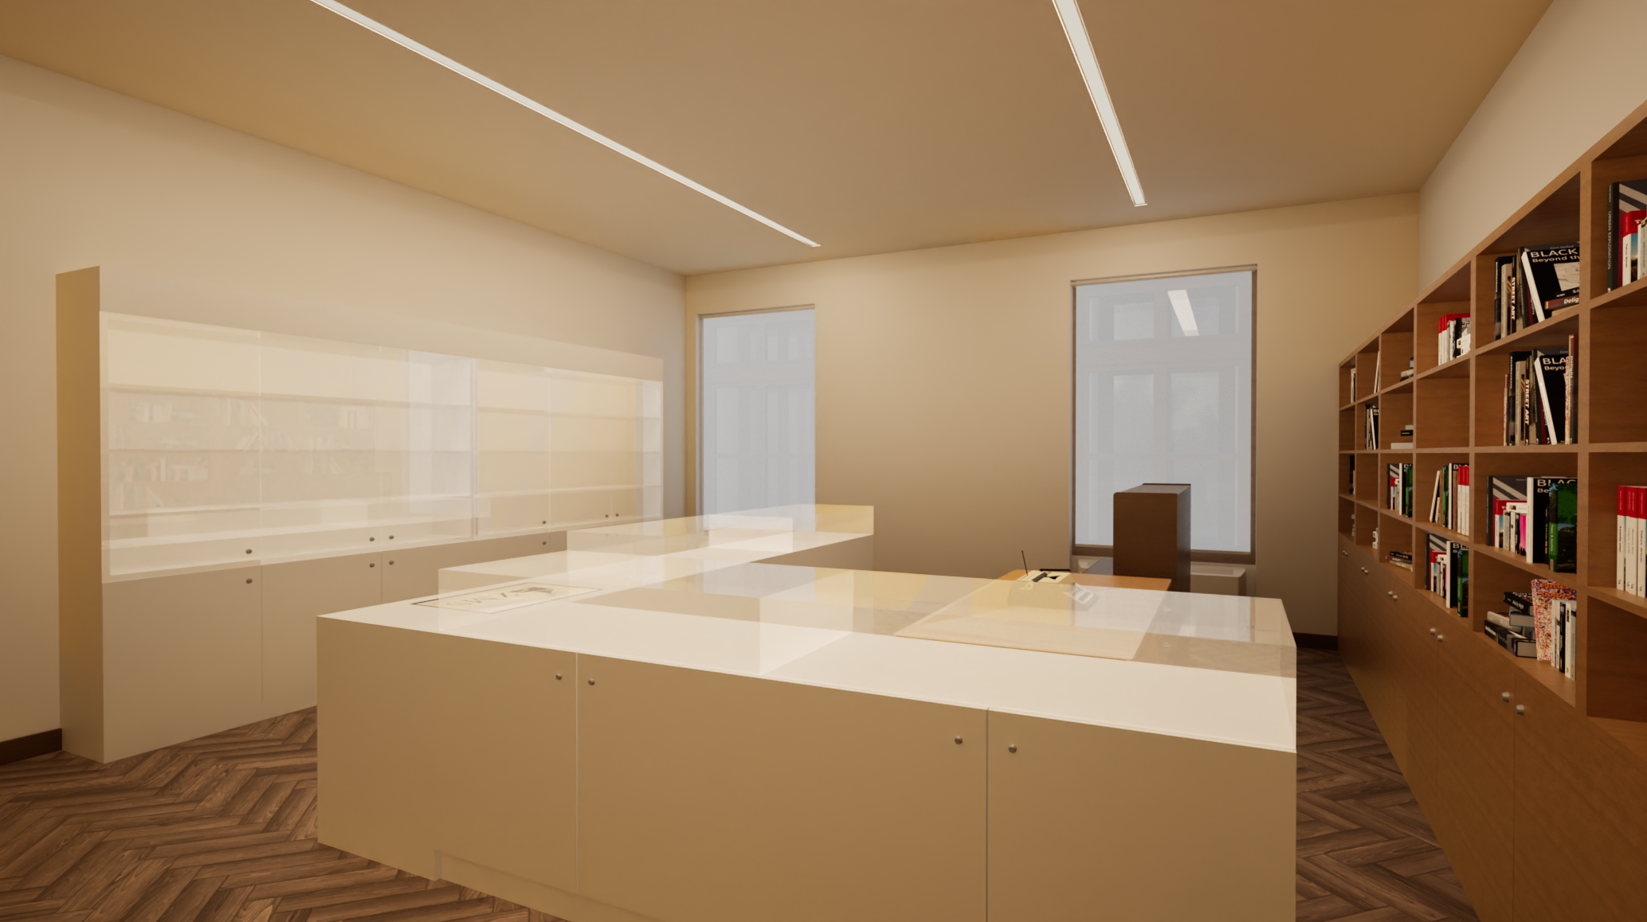

Slide 15
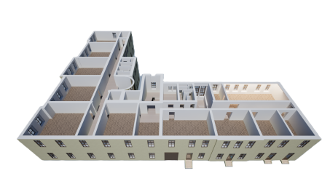

Slide 18
- ZaMiSli muzej za sve –

